Slide 1

§11.9 光的偏振特性
马吕斯定律

Slide 2
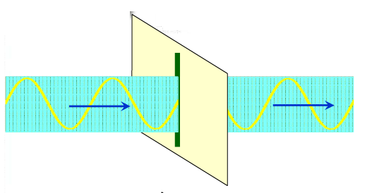
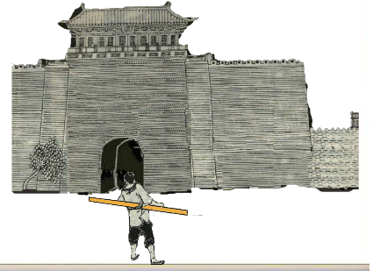
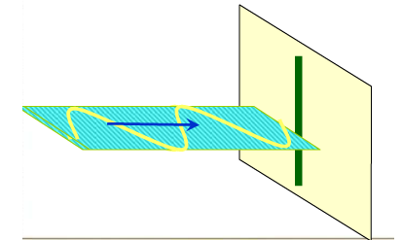
机械横波与纵波的检验实验：
横波
纵波 ?
纵波无偏振

Slide 3

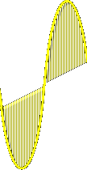

一、线偏振光与非偏振光
振动面：电矢量 与传播方向构成的面。
称：线偏振光(或平面/完全偏振光)
面
动
振
Fig. 1 振动面平行于屏幕
Fig. 2 振动面垂直于屏幕
平面波
Fig. 3 振动面不在屏幕内

Slide 4




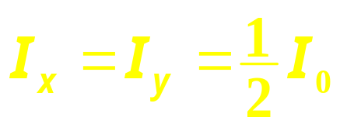
自然光：
光矢量 沿任意方向概率相同 !
属非偏振光！
表示法：

Slide 5
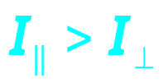
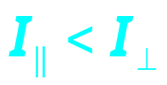
部分偏振光：
光矢量 沿某一方向占优势 !
表示法：
Fig. 1 部分偏振光
Fig. 2 部分偏振光

Slide 6
二、偏振光的起偏与检偏
具有二项色性的物质(如硫酸金鸡纳硷)能吸收某方向
的光振动。
自然光
起偏：
自然光
偏振化方向
部分偏振光
线偏振光

Slide 7
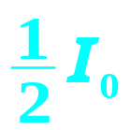


检偏：
不变
自然光
明暗
交替
部分偏振光
明黑
交替
线偏振光

Slide 8


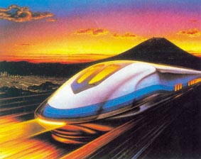
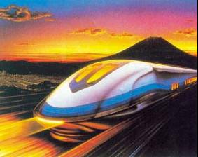
立体电影

Slide 9




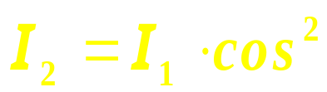


三、马吕斯定律
光强：
当 ：
出射光强：
明 黑 明 黑 明

Slide 10





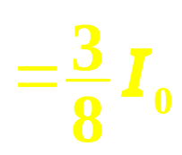

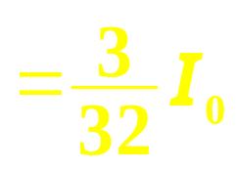
例 自然光光强 I₀，P₁⊥P₃，现以与P₁成 30º角插入P₂，
求出射光强。
解
( the end )

Slide 11

1. 自然光、部分偏振光、线偏振光：
2. 线偏振光的起偏与检偏：
3. 马吕斯定律：
(The end )

